Slide 1
TIẾNG VIỆT 1
Tập 2
Tuần 24
Bài 125: uyên – uyêt

Slide 2




Bài 125: uyên - uyêt

Slide 3


Làm quen

Slide 4
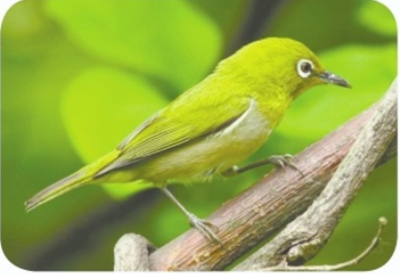
uyên
u
yê
n
chim vành khuyên
uyên

Slide 5
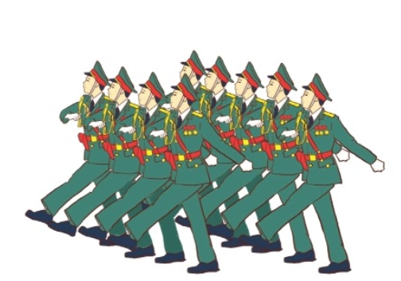
uyêt
u
yê
t
duyệt binh
uyêt

Slide 6

uyên
khuyên
uyêt
duyệt

Slide 7
Tìm tiếng ngoài bài có vần:
uyên
uyêt

Slide 8
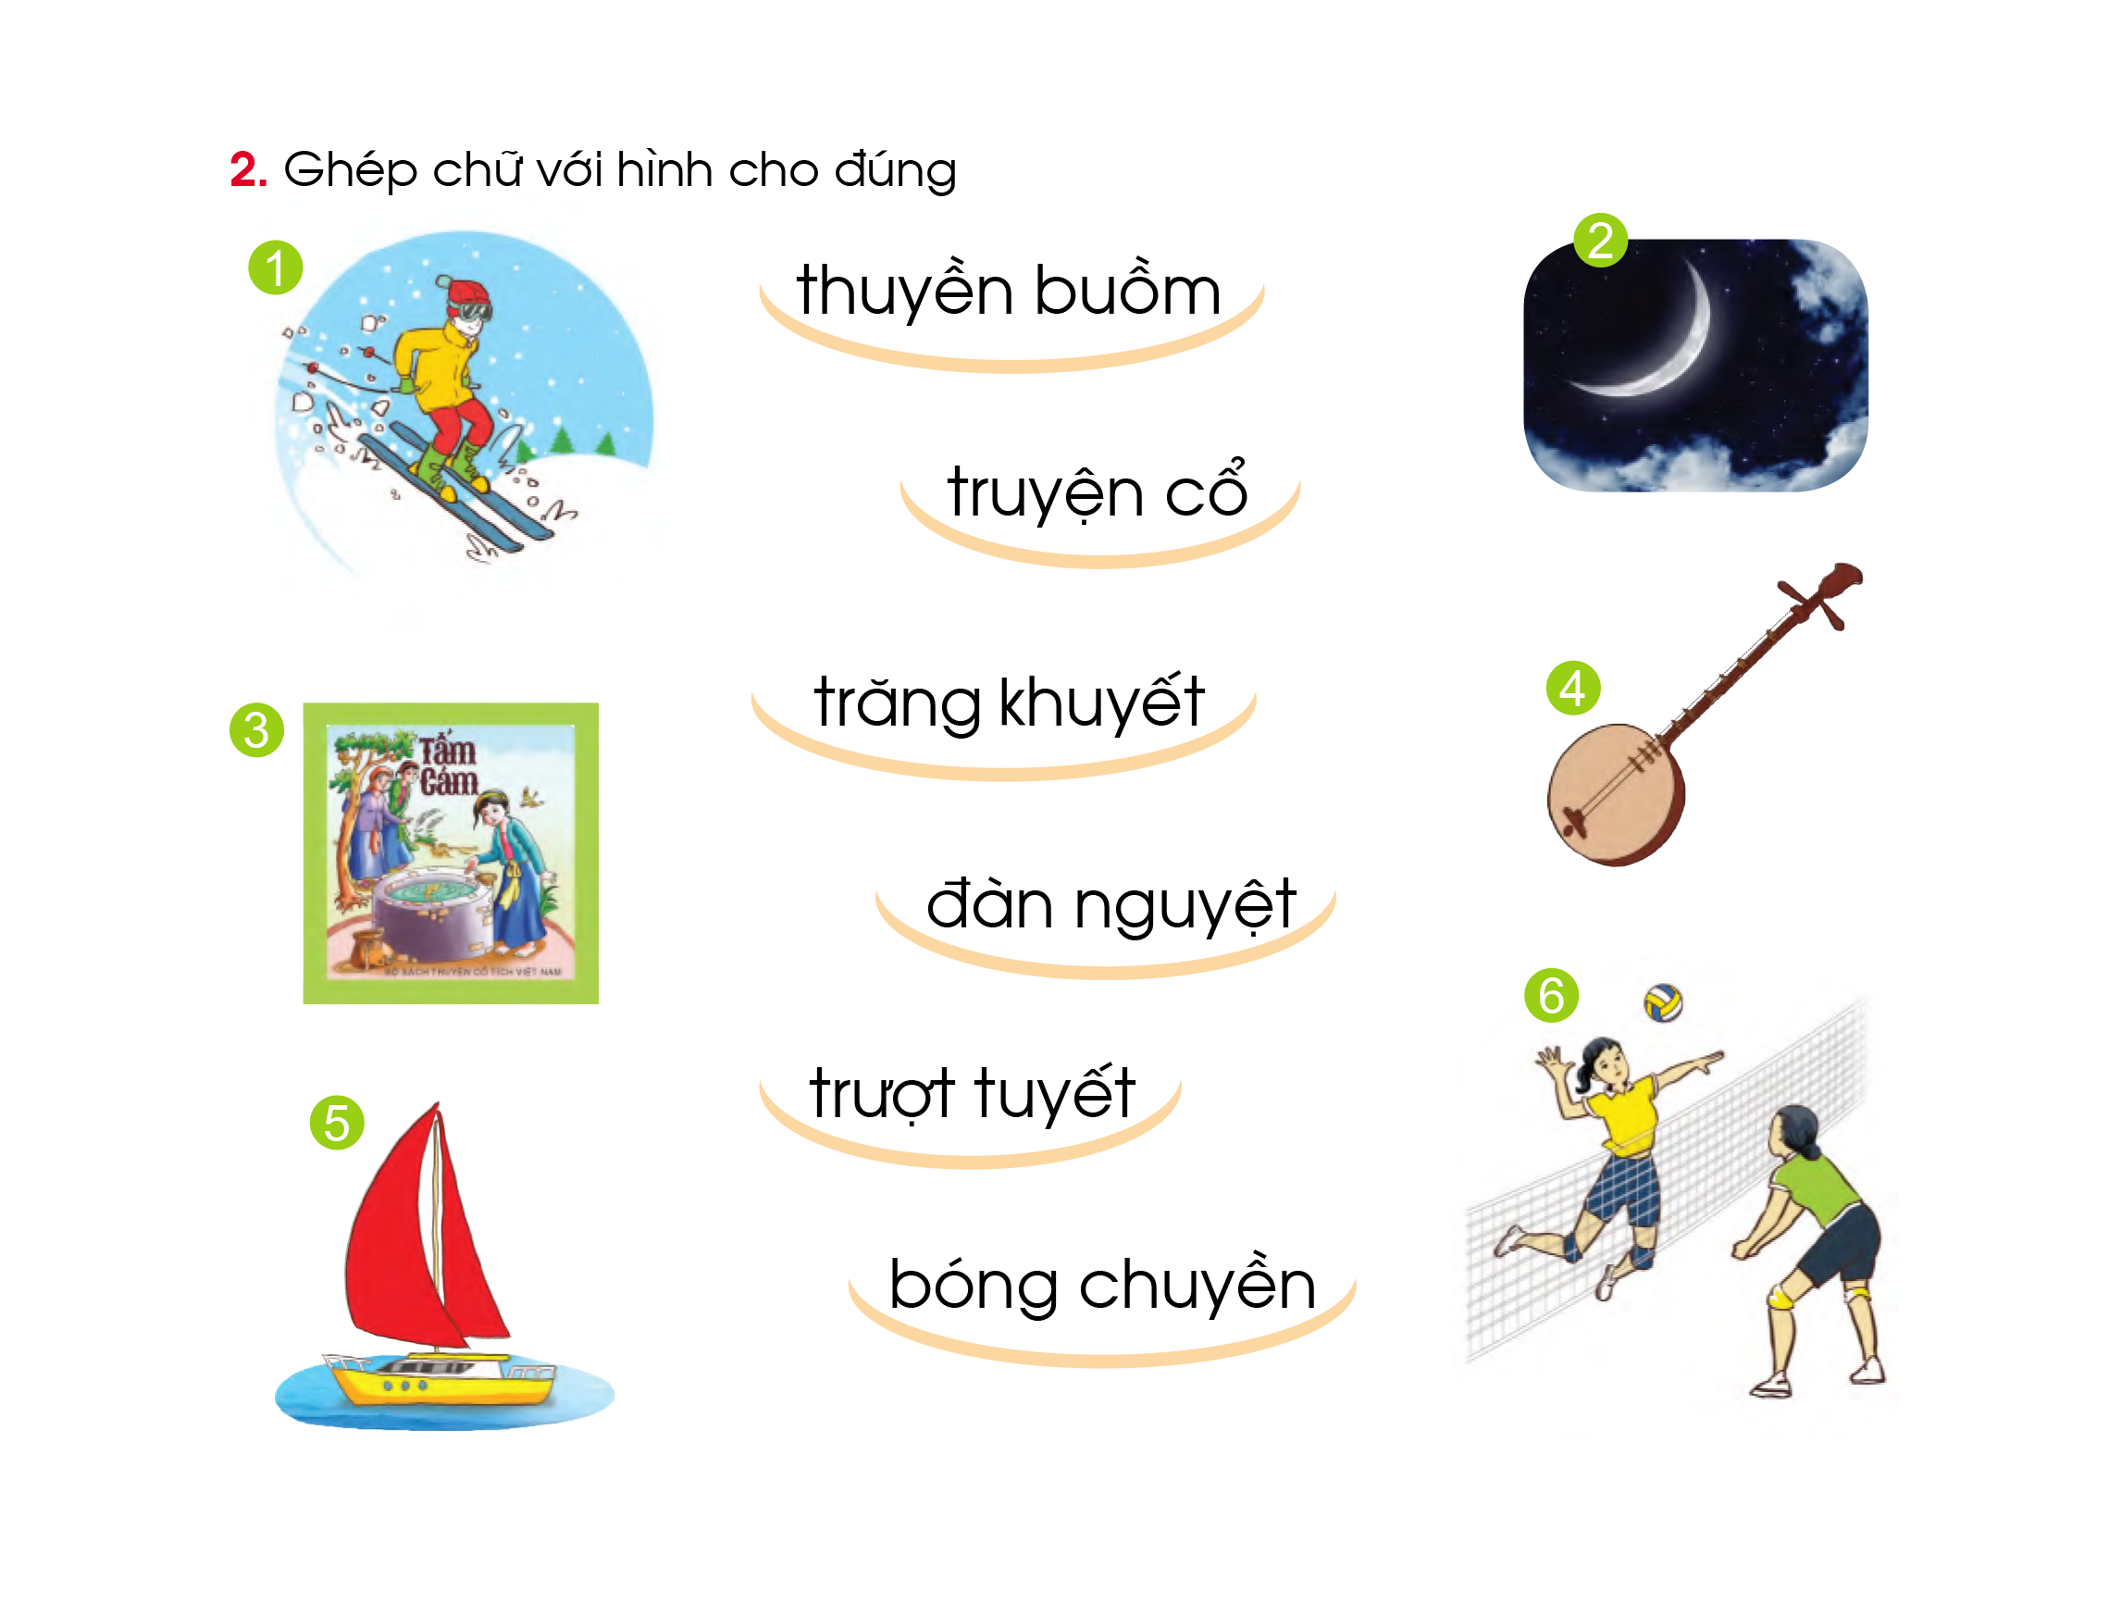

Slide 9

GIẢI LAO

Slide 10


TẬP ĐỌC

Slide 11


Slide 12

Luyện đọc từ
trăng khuyết
chiếc thuyền
luôn miệng reo
tuyệt quá
nhuộm hồng
huyền ảo
lưỡi liềm
trăng tròn

Slide 14


1
2
3
5
4
6
8
7
9
10

Slide 15

TÌM HIỂU BÀI

Slide 16
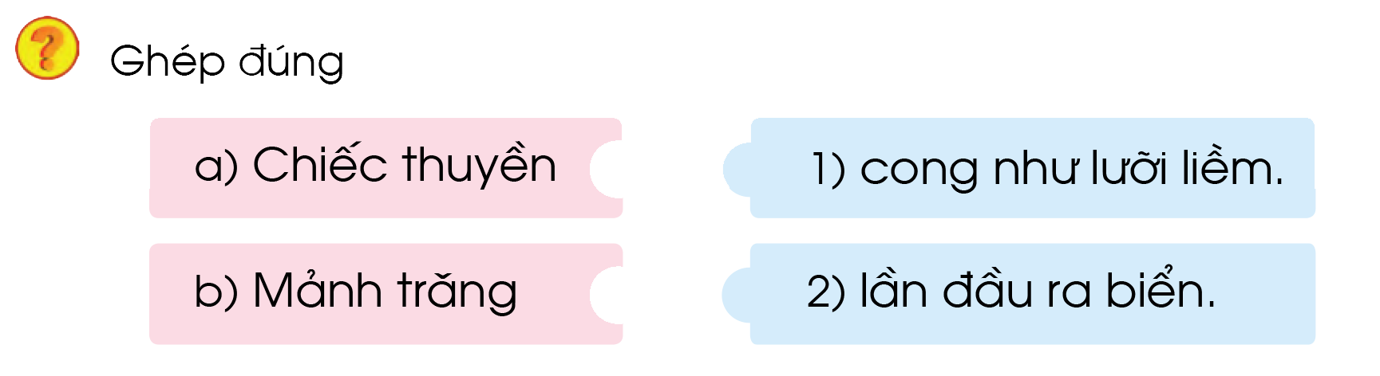

Slide 17

Tập viết

Slide 18
